Slide 1
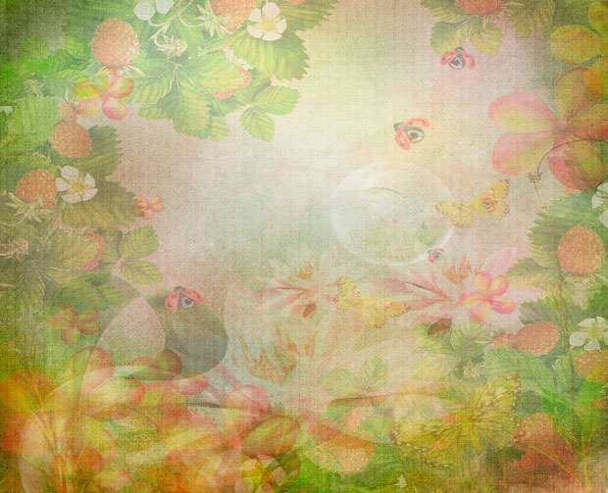
Русская матрёшка

Slide 2
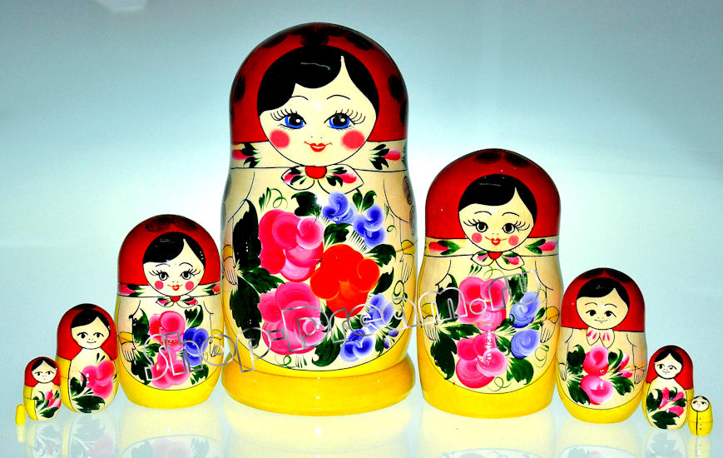

Slide 3
Матрёшка -
уникальная русская игрушка. Вместе с русской березкой и русским самоваром она стала символом России.
Русская матрешка – добрая посланница дружбы и любви. Она душа России.

Slide 4
А как же появилось это чудо?
Самая популярная в мире русская деревянная расписная кукла появилась в России в 90х годах XIX века в подмосковной усадьбе Абрамцево, принадлежащей С.И. Мамонтову.

Slide 5
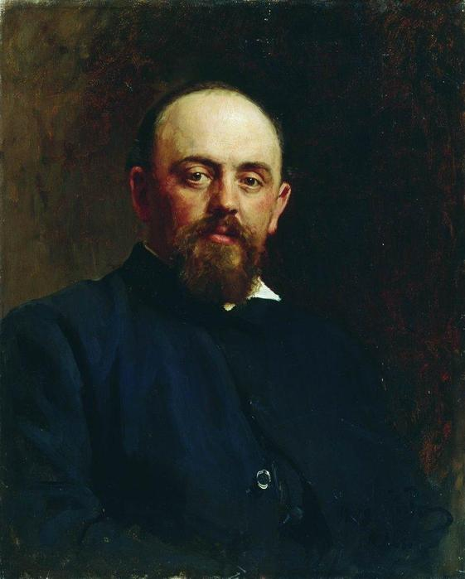
Савва Иванович Мамонтов

Slide 6
Первую русскую матрешку изготовил токарь-игрушечник Василий Звёздочкин

Slide 7
Эскиз для ее росписи создал художник Сергей Малютин, самолично матрёшку и расписавший.

Slide 8
Первая матрешка оказалась круглолицей, пухленькой, озорной девушки в косынке и народном платье, с петухом в руках.
Внутри большой девочки помещался мальчик поменьше, потом - снова девочка, мальчики и девочки чередовались и дальше, а самой маленькой и «неделимой» оказалась матрёшечка в виде запеленатого младенца. Всего восемь куколок.

Slide 9
И пошла матрёшка гулять по свету. Настоящая русская красавица. Румяная, в нарядном сарафане, на голове яркий платочек. Но матрёшка не лентяйка, в руках у неё то серп и хлебные колосья, то уточка или петушок, то корзинка с грибами, ягодами или цветами. Но главное-эта куколка с секретом! Внутри неё прячутся весёлые сестрички, мал-мала меньше.

Slide 10
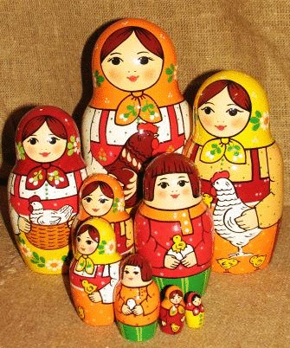
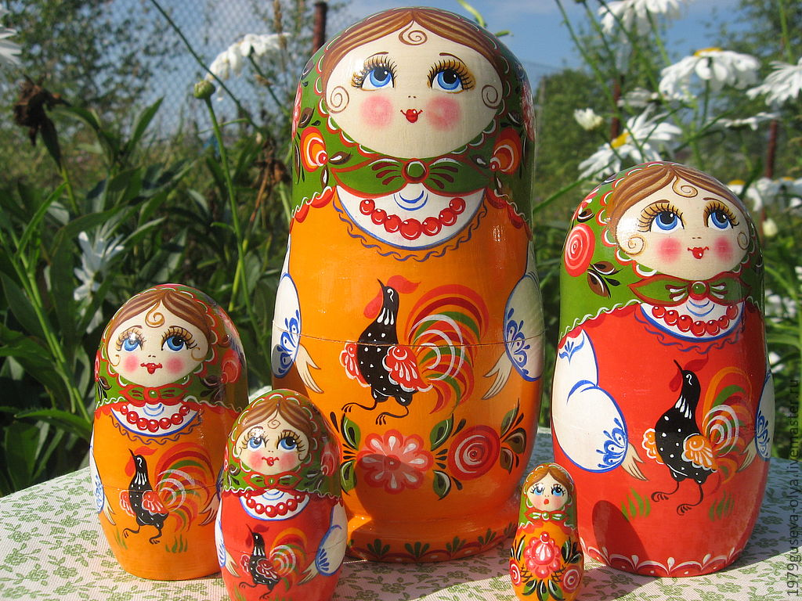
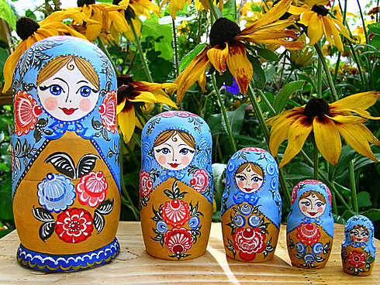

Slide 11
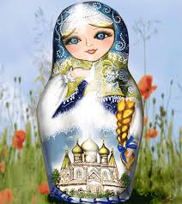
И стали в России возникать новые центры по изготовлению матрешки и её росписи

Slide 12
г. Семёнов

Slide 13
г. Сергиев-Посад

Slide 14
Полховский Майдан

Slide 15
г. Загорск

Slide 16
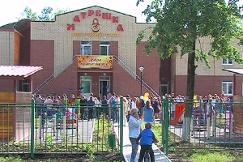
И в нашем городе тоже появилась своя Матрешка!
Но Матрешка эта не простая…
Внутри у нее столько деток, сколько еще не в
одной матрешке не было!

Slide 17
Русская матрешка – настоящее чудо света. Настоящее, поскольку была и остается творением человеческих рук. Чудо света – потому что удивительным образом игрушечный символ России перемещается по всему миру, не признавая никаких расстояний, границ.

Slide 18
Русская матрёшка – добрая посланница дружбы и любви. Она душа России!

Slide 19
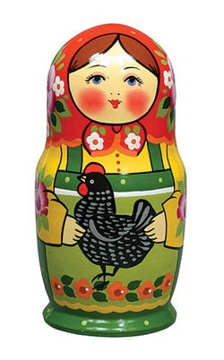
Спасибо за внимание!

